Slide 1
Quelle spécialité en Terminale S ?

Slide 2
Modalités
Deux heures de plus dans la spécialité choisie (il faut donc aimer les mathématiques)
Le coefficient de la matière choisie augmente de 2
Au bac, le sujet de spécialité maths est identique à celui de tous les candidats pour 15 points sur 20.
Il se distingue de celui des autres candidats uniquement par un exercice à 5 points portant sur la spécialité. A la place, les autres candidats ont un autre exercice à 5 points.

Slide 3
Atouts de la Spécialité Maths
Avec deux heures de maths de plus par semaine on apprend mieux les mécanismes et on acquiert donc plus d’aisance même dans les chapitres communs à tous les élèves de S.
Cela pourra aider l’élève dans ses études post-bac.
Cela développe l’esprit critique et la rigueur, qualités indispensables pour de futurs étudiants.

Slide 4
Programme
L’arithmétique (2 / 3 du programme)
Les matrices (1 /3 du programme)

Slide 5
L’arithmétique
L’arithmétique, c’est la branche des mathématiques qui s’intéresse aux nombres entiers et rationnels (les fractions). C’est donc à la fois très élémentaire puisque vous en faites depuis votre enfance et un sujet de pointe puisque c’est l’un des domaines mathématiques où l’on a le plus progressé ces dernières années.

Slide 6
L’arithmétique
L’objectif de ce chapitre est de se familiariser avec les différents raisonnements mathématiques que l’on va utiliser dans la rédaction des solutions de nos exercices.

Slide 7
L’arithmétique
Vous saurez tout (ou presque) sur les nombres entiers (critère de divisibilité, division euclidienne, nombres premiers, nombres de Fermat, de Mersenne, ….).
Vous apprendrez :
- à écrire en binaire :
à répondre à la question :
quel jour de la semaine fut le 14 juillet 1789 ?
À résoudre dans Z l’équation 2x – 7y = 13

Slide 8
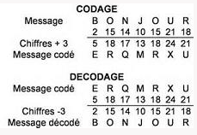
L’arithmétique
Vous apprendrez à coder et décoder des messages
Code César

Slide 9
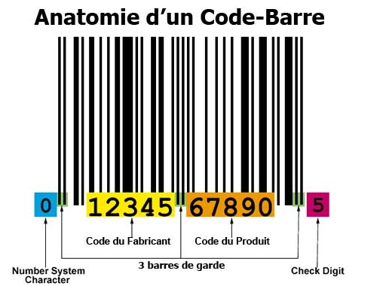
L’arithmétique
Comprendre la construction de codes utilisés par tous:
Code barres

Slide 10
L’arithmétique
Calculer la clé d’un numéro de Sécurité Sociale
Clé

Slide 11
Matrices et suites
Une matrice est un tableau de nombres. De nombreuses situations peuvent être décrites et manipulées à partir d’une matrice.
Le cours permettra de découvrir à partir de problèmes les propriétés des matrices.

Slide 12
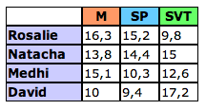
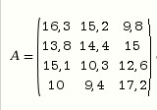
Matrices et suites
Notes d’élèves d’une classe:

Slide 13
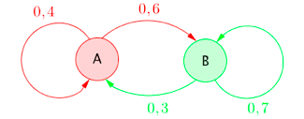
Matrices et suites
Une situation qui se répète comme un déplacement aléatoire peut-être modélisée par une matrice dans laquelle des suites peuvent apparaître.

Slide 14
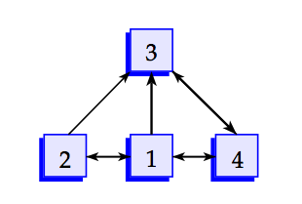
Matrices et suites
La pertinence d’une page web (classement des pages web sur un moteur de recherche comme Google). À partir d’un graphe comme celui-ci,

Slide 15
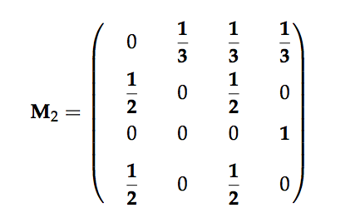
Matrices et suites
On peut établir une matrice qui traduira les liens entre les pages. Il suffira alors de manipuler la matrice

Slide 16
Pourquoi choisir la spécialité Maths ?
Choix par goût pour la matière
Choix par rapport au programme proposé
Choix en accord avec son projet d’orientation
Choix stratégique pour le bac

